Slide 1
Deep dive técnico
Case ifood

Slide 2
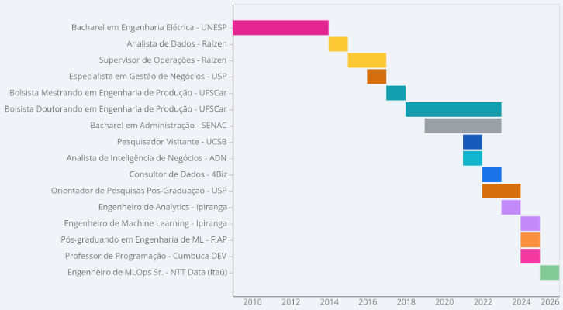

Breve Apresentação pessoal
Gus
2

Slide 3


AGENDa
Contexto e problemática
Fluxo de treino – PT I
Fluxo de treino – PT II
Fluxo de predição
Desafios e aprendizados
Considerações finais

Slide 4

Contexto
TCC da Pós em ML Engineer da FIAP, desenvolvido com dados reais disponibilizados pela plataforma de notícias G1 em 2025. Dois datasets com dados históricos anonimizados: um contendo notícias na íntegra do portal e outro com o histórico de navegação dos usuários. O projeto foi executado de ponta a ponta ao longo de um período de dois meses.

Slide 5
O problema
Construir um sistema de recomendação para o g1 eficiente e escalável

Slide 6
Desafios de modelagem
Gostos heterogêneos: preferências de notícias variam drasticamente entre usuários (ex. política, esportes, etc.)
Cold start: 8,5% dos usuários não-logados ou sem histórico de navegação
Recência: notícias antigas perdem relevância muito rapidamente.
Target nebuloso: assumimos engajamento como baseline, valorizando o histórico e a recência na construção de um score

Slide 7
Desafios de código
Fluxo end-to-end: foi produtizado todo o fluxo desde a ingestão, feature engineering e modelagem; até a criação da API, integração com a cloud, dockerização e deploy.
Pipeline complexo: orquestração de múltiplos serviços (MLFlow server, pipeline multistep, API)
Simulação de cenário real: separação entre treino e inferência, promoção entre ambientes (dev = local, prd = cloud)

Slide 8










A Stack

Slide 9
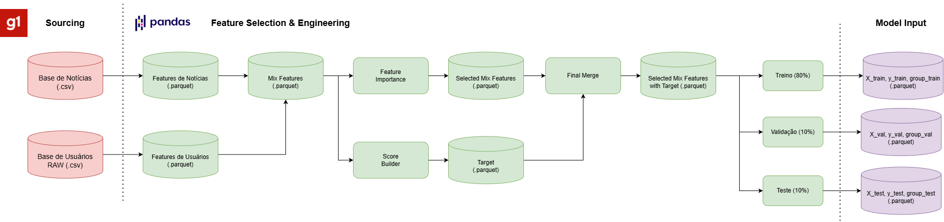
Fluxo de treino - Pt I
RAW
TRUSTED
REFINED

Slide 10

A ingestão
Usuários (600.000 registros)
Notícias (250.000 registros)
userType: logado ou anônimo historySize: quantas notícias consumiu history: ID das notícias que consumiu [to be exploded] timeStampHistory: momento que visitou a página timeOnPageHistory: milissegundos que permaneceu numberOfClickHistory: quantidade de cliques scrollPercentageHistory: pct visualização da matéria pageVisitCountHistory: vezes que visitou a mesma matéria
Page: ID da matéria URL: link para a matéria Issued: data que a matéria foi criada Modified: data que a matéria foi modificada Title: título da matéria Body: conteúdo da matéria Caption: subtítulo da matéria

Slide 11

As features
Mix Feats (850.000 registros)
userId: ID do usuário newsId: ID da notícia userType: logado ou anônimo coldStart: indica se o usuário tem histórico suficiente (split) localState: estado associado à notícia localRegion: região associada à notícia themeMain: tema principal da notícia themeSub: subtema da notícia issuedDatetime: data e hora de publicação da notícia timestampHistoryDatetime: momento em que o usuário consumiu a notícia
isWeekend: acesso ocorreu no fim de semana (sim ou não) dayPeriod: período do dia (madrugada, manhã, tarde, noite) timeGapDays: diferença em dias entre publicação e consumo relLocalState: afinidade histórica do usuário com o estado relLocalRegion: afinidade histórica do usuário com a região relThemeMain: afinidade histórica com o tema principal relThemeSub: afinidade histórica com o subtema
interpretabilidade
features de fato

Slide 12
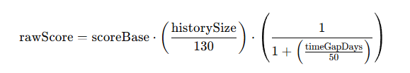
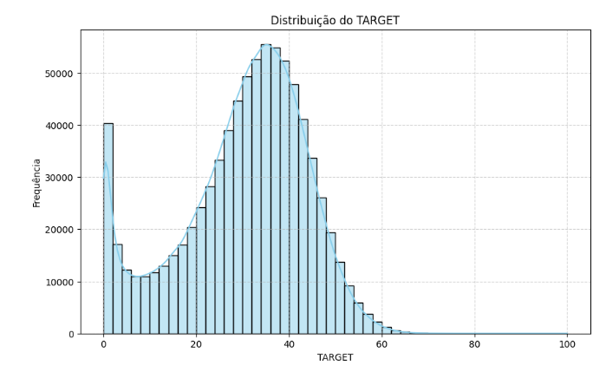
O target
Valor de 0 a 100 (geralmente até 60) indicando
o nível de engajamento do usuário com a notícia
Notes:
O score base leva em consideração diversas métricas de engajamento, tais como históricos de click, tempo na página, quantos porcento da página o usuário scrollou e os minutos desde a última visita. Tudo isso multiplicado por fatores que não deixariam a grandeza explodir demais, mas priorizando aquelas que achamos mais relevantes (não normalizamos tudo porque, por exemplo, achamos que o percentual de scroll é muito mais relevante do que o tempo na página). O rawScore já leva em consideração a qualidade do score pelo tamanho do histórico de visitação daquele usuário e penaliza a notícia se ela foi muito obsoleta. Por fim, o final score aplica um log e um minmaxscale para suavizar a distribuição do score e fazer ele estritamente positivo, oscilando de 0 a 100.

Slide 13
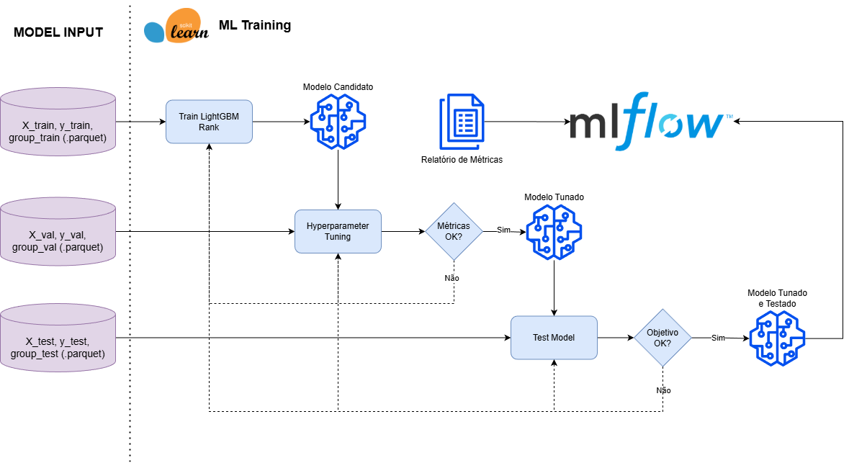
Fluxo de treino - Pt II
REFINED

Slide 14
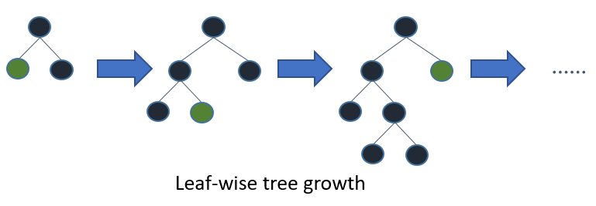
O modelo
LightGBMRanker: modelo de boosting com árvores de decisão otimizadas para a função lambdarank (métrica de desempenho NDCG). Ao invés de aprender a prever um valor ou classe, aprende a ordenar.

Slide 15
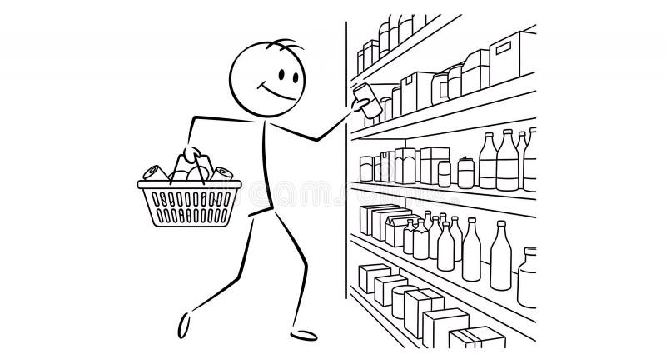
O modelo
Cada usuário: pertence a um grupo de ranking próprio
Cada registro: do nosso dataframe representa um par usuário-notícia
O target: representa o score provável de engajamento do usuário para aquela notícia

Slide 16

O Modelo - exemplo
ID
features
Robert
Paulistano, IT guy
Só lê durante working hours
target
Retorna newsId nesta ordem!

Slide 17
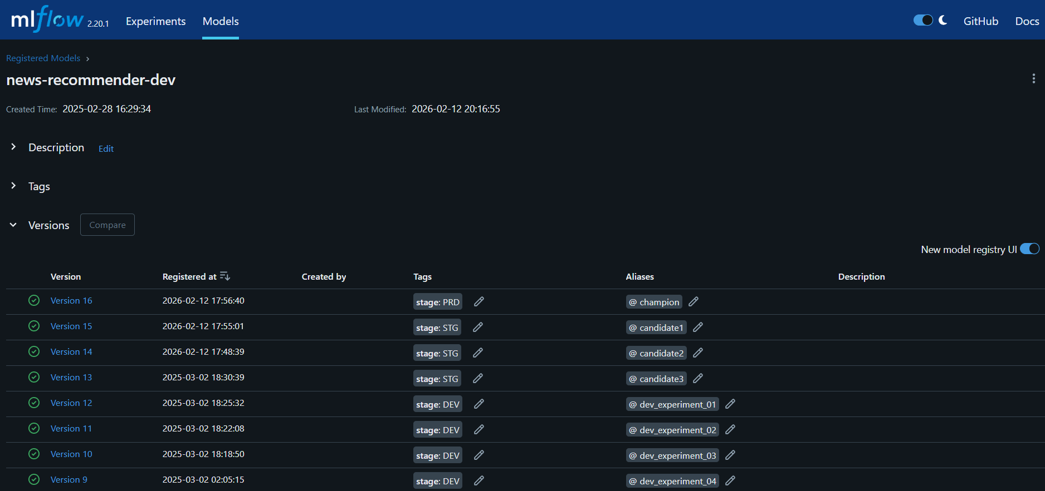
O registro do modelo

Slide 18

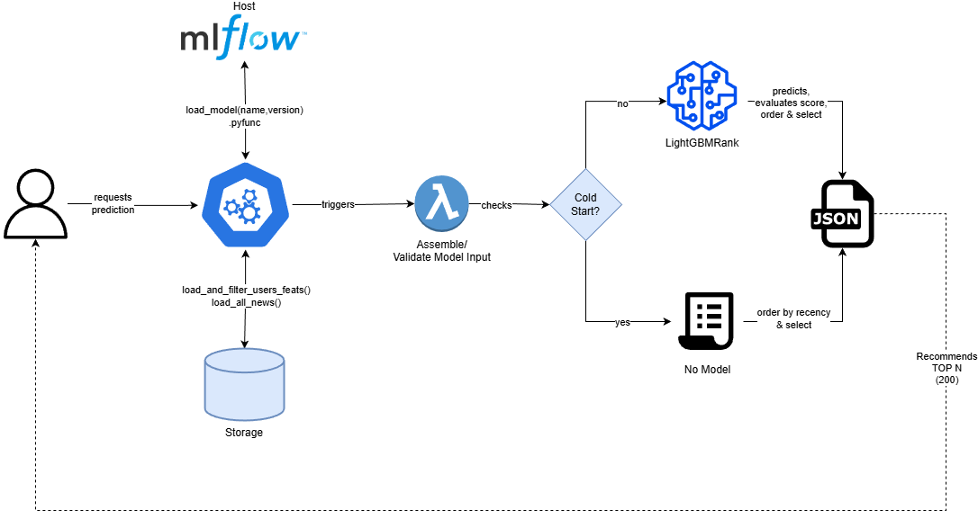


Fluxo de inferência
DEV =
PRD =
Notes:
Lembrar que ambas as abordagens exigem dockerização. Duas instâncias no EC2: uma para o server do MLFlow, outra para a API em si.

Slide 19
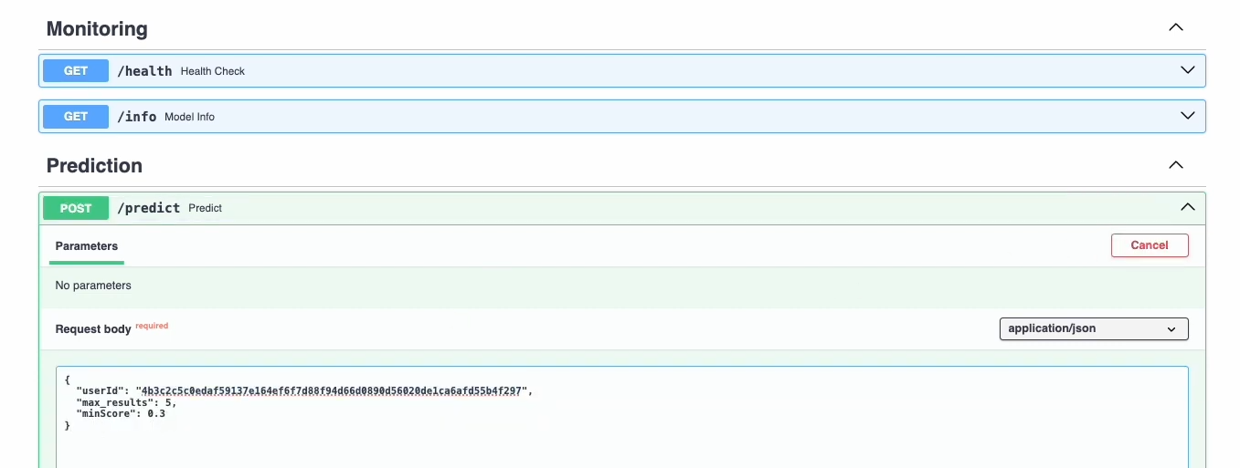
endpoints
Notes:
Lembrar que ambas as abordagens exigem dockerização

Slide 20

Desafios & APRENDIZADOS
Percepção tardia de que precisávamos segregar as notícias visualizadas e não-visualizadas por aquele usuário.
Limitações de Arquitetura por estarmos usando AWS Lab ao invés de uma conta comum (ex. ECS Fargate e Sagemaker não disponíveis para uso).
Notes:
Em uma ordem mais pessoal. Somente dois integrantes do grupo acabaram fazendo o trabalho, eu e mais uma pessoa. Ele tendo que cuidar do filho pequeno recém-nascido e eu tendo que cuidar da minha mãe com dengue.

Slide 21
Considerações finais
E aí? O que virou?

Slide 22
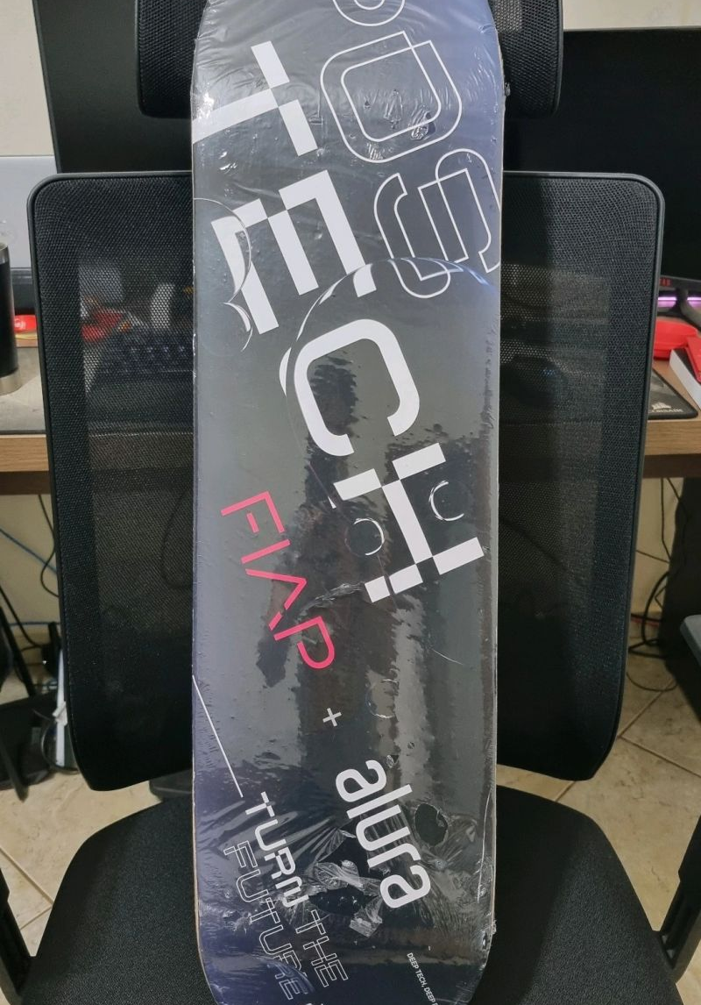

Resultados
Banca Avaliadora:
Felipe Ferreira (Staff Data Scientist – Stone)
Leandro Zanon (Lead Data Scientist - Itaú)
Ana Raquel Fernandes Cunha (Coordenadora do Pós-Tech FIAP)
Mais de 60 trabalhos avaliados, 5 finalistas, ganhamos o 1º lugar.

Slide 23
“Com pouquíssimos ajustes, conseguiríamos colocar o trabalho de vocês hoje em produção”.
Felipe Ferreira - Stone

Slide 24
“foi o trabalho mais cuidadoso e que melhor equilibrou cIência de dados e engenharia de machine learning”
Leandro Zanon - Itaú

Slide 25



Recursos adicionais
Vídeo no youtube
Repositório no github
Artigo no medium
Vídeo da apresentação final disponibilizado para a banca avaliadora (link).
Repositório com todo o código-fonte do projeto (link).
Artigo explicando os pormenores das decisões internas do nosso projeto (link).

Slide 26
OBRIGADO
Gustavo Mendonça Ferratti
/in/gmferratti
+55 16 99643 0580

